Slide 1

Репозитарій університету як інструмент відкритої науки та складова НРАТ:
на прикладі Електронного архіву наукових та освітніх матеріалів КПІ ім. Ігоря Сікорського
Оксана Бруй
2019

Slide 2
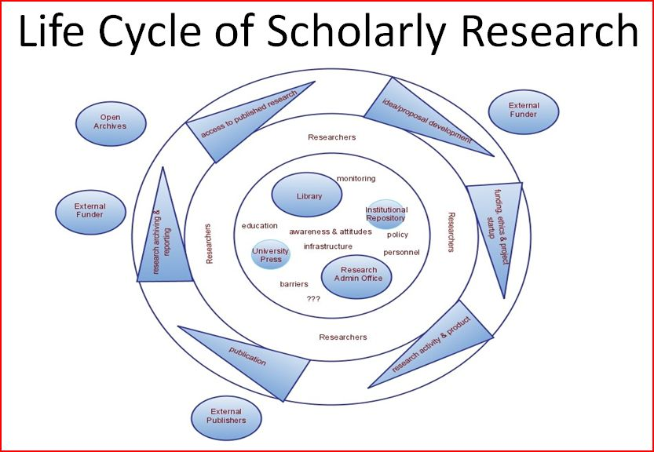
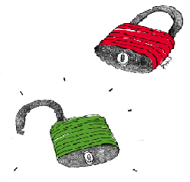
Devon Greyson, Information Specialist with the UBC Centre for Health Services and Policy Research
Donald Taylor, Electronic Resources Librarian at Simon Fraser University

Slide 3
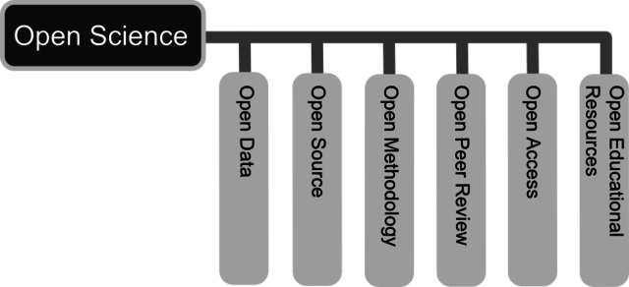
https://en.wikipedia.org/wiki/Open_science#/media/File:Open_Science_-_Prinzipien.png

Slide 4

Ідея відкритого доступу

Slide 5
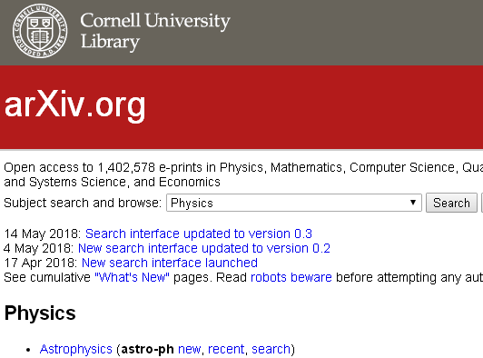

ЗМІНА МОДЕЛІ НАУКОВОЇ КОМУНІКАЦІЇ
Зелений шлях – архіви (репозитарії) відкритого доступу – самоархівування
Золотий шлях – журнали відкритого доступу –
нова фінансова модель

Slide 6

CLOSED ACCESS
OPEN ACCESS

Slide 7
Архіви (репозитарії) відкритого доступу
Інституційні електронні архіви (репозитарії)
Тематичні електронні архіви
Агрегатори – дані з декількох архівів
Державні – урядові дані
Створюються через депонування та самоархівування (Self-Archiving) ученими своїх робіт
Сумісні з стандартами обміну даними - Open Archives Initiative Protocol for Metadate Harvesting (OAI-PMH)

Slide 8
Архіви (репозитарії) відкритого доступу
Основні завдання
  Забезпечити вільний доступ до наукових матеріалів
  Забезпечити їх архівування та збереження на довготривалій основі
  Гарантувати незмінність е-публікації
  Забезпечити можливість обміну метаданими

Slide 9
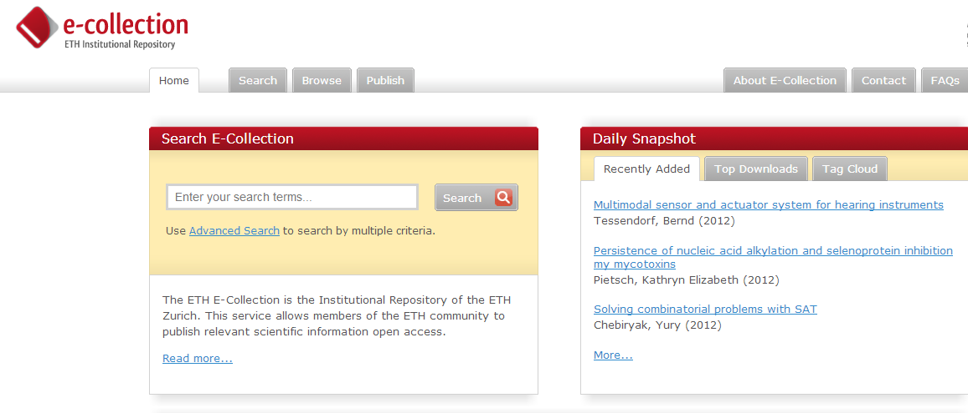
ETH E-Collection - http://e-collection.library.ethz.ch/ перший інституційний репозитарій
  21 березня 1991 - Швейцарський державний інститут технологій
  1 лютого 2013 – 19 674 матеріалів
  24 жовтня 2016 – 27 000 матеріалів
  10 червня 2018 – 179 523 матеріали

Slide 10
Архіви (репозитарії) відкритого доступу
Директорії репозитаріїв
Registry of Open Access Repositories (ROAR) - http://roar.eprints.org/
Університет Саутгемптона, Великобританія
Directory of Open Access
Repositories (DOAR) - http://www.opendoar.org/index.html
Нотінгемський університет, Великобританія

Slide 11
Архіви (репозитарії) відкритого доступу
Репозитарії в світі

Slide 12
Архіви (репозитарії) відкритого доступу
Репозитарії в Україні

Slide 13
ElAKPI –
Electronic Archive of Kyiv Politechnic Institute
Notes:
13

Slide 14
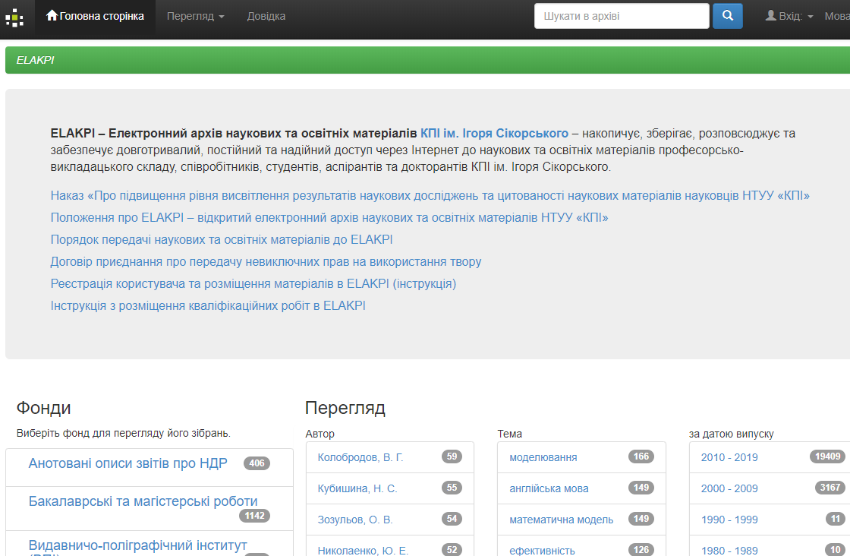
ElAKPI – відкритий електронний архів наукових та освітніх матеріалів КПІ ім. Ігоря Сікорського
http://ela.kpi.ua/

Slide 15
ElAKPI – початок – 2010 р.
Завдання
  Забезпечити студентам доступ до електронних копій методичних посібників та рекомендацій НТУУ “КПІ”
  Створити цифрову бібліотеку дисертацій та авторефератів, захищених в НТУУ “КПІ” та забезпечити до них доступ
  Створити цифрову бібліотеку звітів про науково-дослідні роботи, виконаних в НТУУ “КПІ” та забезпечити до них доступ
Notes:
15

Slide 16
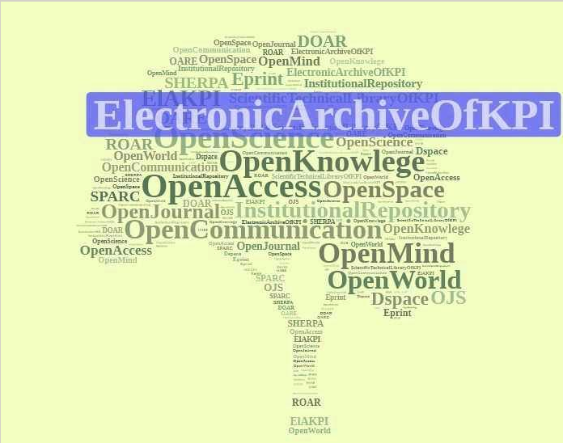
ElAKPI 2012-2014 – зміна парадигми
Від обмеженого до відкритого доступу
Notes:
16

Slide 17
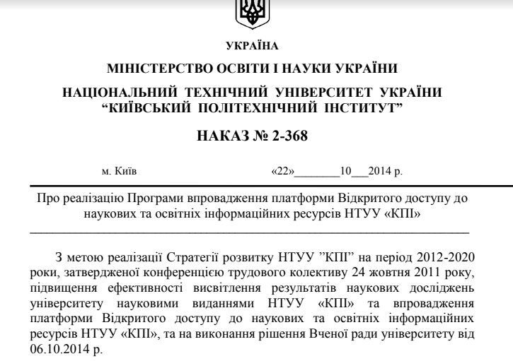

Slide 18
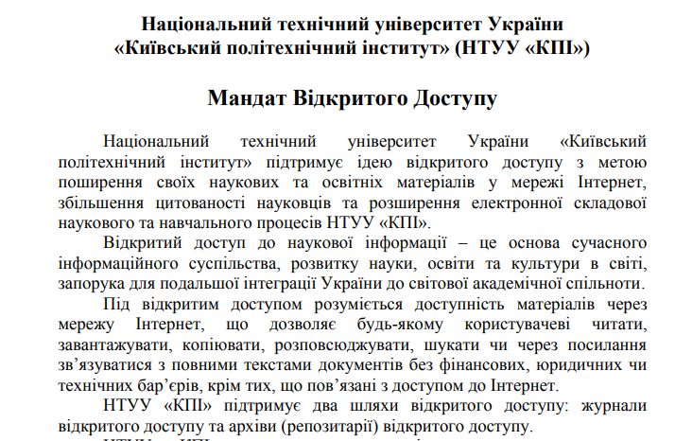

Slide 19
ElAKPI сьогодні
Мета
  Шляхом створення, збереження та надання доступу до наукових та освітніх матеріалів НТУУ «КПІ» українській і світовій науковій спільноті сприяти розвитку науки та освіти в НТУУ «КПІ», Україні та світі

Slide 20
ElAKPI сьогодні регламентуючі документи
Положення про ELAKPI – відкритий електронний архів наукових та освітніх матеріалів НТУУ «КПІ»
Порядок передачі наукових та освітніх матеріалів до ELAKPI
Договір приєднання про передачу невиключних прав на використання твору
Реєстрація користувача та розміщення матеріалів в ELAKPI (інструкція)
Інструкція з розміщення кваліфікаційних робіт в ELAKPI

Slide 21
ElAKPI сьогодні
Політики (правила)
  Про метадані
  Про дані
  Про зміст
  Про розміщення, депозиторів, якості та авторського права
  Про збереження, відкликання та закриття

Slide 22
ElAKPI сьогодні
Програмне забезпечення
  Dspace
  Перехід на нову версію – 2018
Стандарт описових метаданих - DublinCore
  Додаткові поля метаданих
OpenDOAR та ROAR

Slide 23
ElAKPI 2018
Notes:
23

Slide 24
ElAKPI 2018
База академічних текстів для перевірки робіт на текстові збіги
Основа забезпечення функціонування системи запобігання та виявлення академічного плагіату в КПІ ім. Ігоря Сікорського

Slide 25
ElAKPI та НРАТ
ElAKPI – локальний репозитарій
Автоматизована передача даних в центральний репозитарій

Slide 26
o.bruy@library.kpi.ua
oksana.bruy@gmail.com

